Slide 1
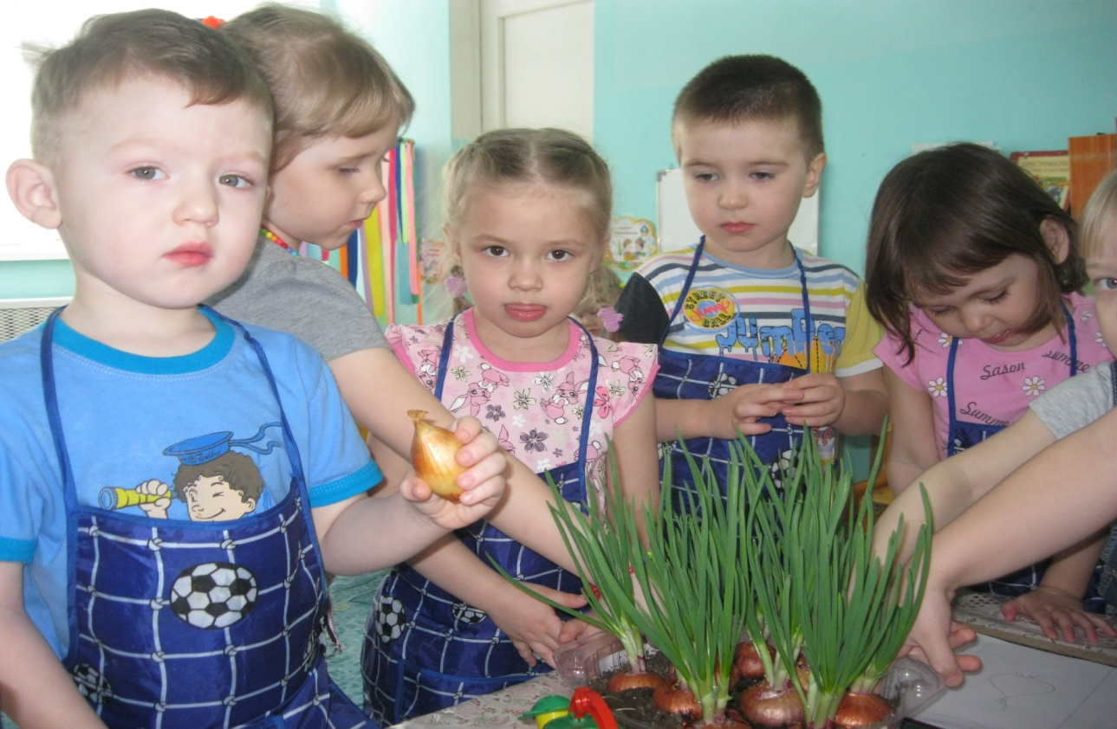
Проектная деятельность дошкольников по познавательно-исследовательскому развитию
Выполнили педагоги: Николаенко Н.К.
Дружинина С.В.
МАДОУ ЦРР «Детский сад №11 г. Добрянка».

Slide 2
Задачи
1.Формировать у детей представлений о взаимосвзях и взаимодействиях живых организмов со средой обитания, бережного отношения к природным объектам.
2.Стимулировать, инициировать и поощрять детское любопытство.
3.Научить пользоваться алгоритмами и фиксационными картами.
4.Развивать исследовательские умения.

Slide 3
Этапы
1. Подготовительный.
2.Основной: в него входит реализация нескольких небольших проектов ( «Лук-лучок»,« Кабачок» , «Почемучки», «Цветочная поляна», «Зимующие птицы», « Бумага и ее свойства»). А так же Опытно-эксперементальная деятельность с водой, песком, воздухом, бумагой.
3. Заключительный.

Slide 4
«Лук-лучок»
Вот какой у нас лук!

Slide 5
Формы реализации проекта.
Эксперименты, опыты, решение проблемных ситуаций.
Наблюдения за живой и неживой природой.
Продуктивная деятельность.
Ролевые, дидактические, подвижные, настольные, экологические игры.
Чтение художественной литературы.
Беседы о правилах поведения в природе.

Slide 6
«Лук-лучок»
Наблюдение: Что произойдёт, если пророщенный лук поставить в тень.

Slide 7
«Лук-лучок»
Ёщё мы и лепили наш лук

Slide 8
«Кабачок»
Рассматриваем семена кабачков: используя схемы.
Семечко живое оно питается, растет. Ему необходимы вода, свет, тепло.

Slide 9
«Кабачок»
Посадка пророщенных семян кабачка. Прежде чем посадить, нужно подготовить землю: подрыхлить, полить.

Slide 10
«Кабачок»
Вот такие семена кабачков!

Slide 11
«Кабачок»
Наш урожай, мы сами вырастили такие кабачки!

Slide 13
«Цветочная поляна»
В течение лета дети ухаживали за нашими цветочными клумбами: помогали поливать, пропалывать.

Slide 14
Реализация проекта « Почемучки»
Для реализации проекта родители сделали нам:
Флюгер-для наблюдения за ветром;
Часы- для ориентировки во времени ( утро, день);
Планшет: для наблюдения за погодой.

Slide 15
Работа с алгоритмами
В течение всего лета мы с ребятами вели наблюдения за ростом посаженных овощей на нашем огороде.
Помогал нам в этом лэпбук: « Экологический калейдоскоп». Дети учились использовать специальные схемы, алгоритмы..

Slide 16
Ориентировка во времени
Первоначальное представление о времени:

Slide 17
Физкультурно- оздоровительная работа
Так же мы не забывали о Здоровьесбережение детей на прогулке.

Slide 18
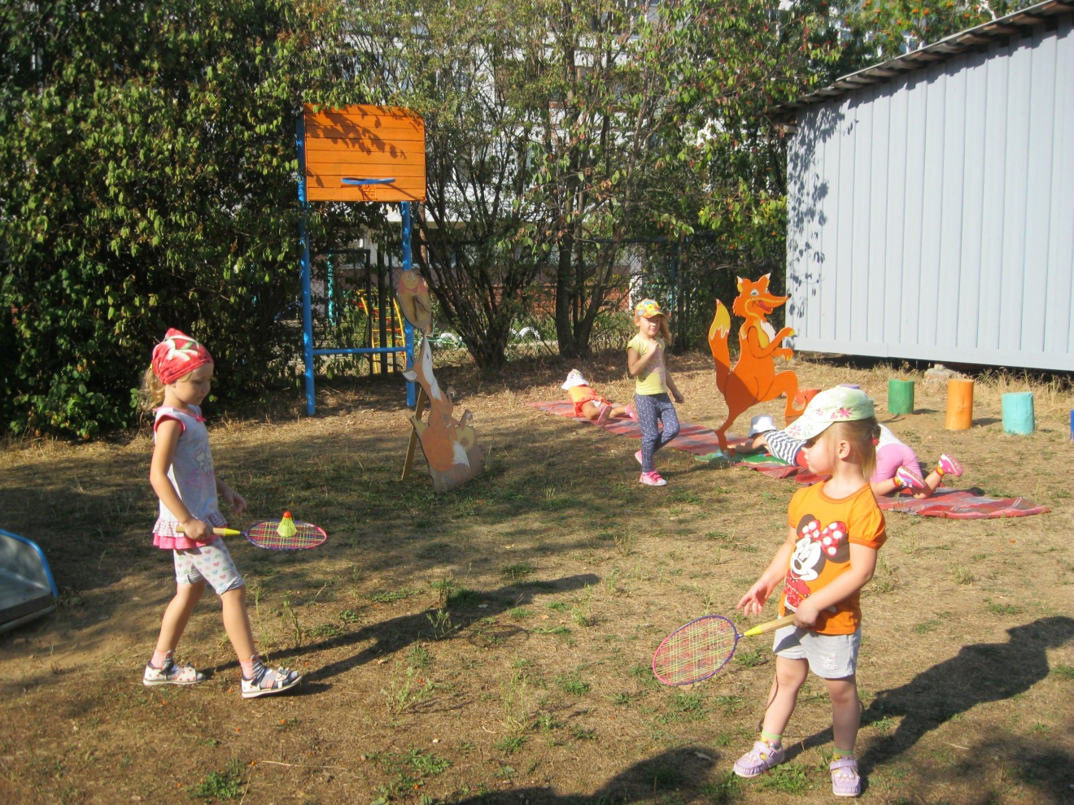

Slide 19
Опыт с водой.
Так же мы с детьми проводили опыты с водой, песком, бумагой, воздухом. Определяли их свойства.

Slide 20
Опыт с водой
Замораживание воды с добавлением краски, сухих листьев, материала

Slide 21
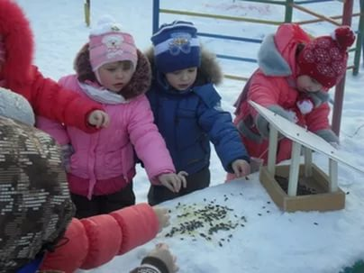
Так же нами был реализован проект: «Зимующие птицы». В ходе его реализации дети узнали много интересного про птиц . Теперь они с удовольствием подкармливают их, знают и узнают птиц.

Slide 22
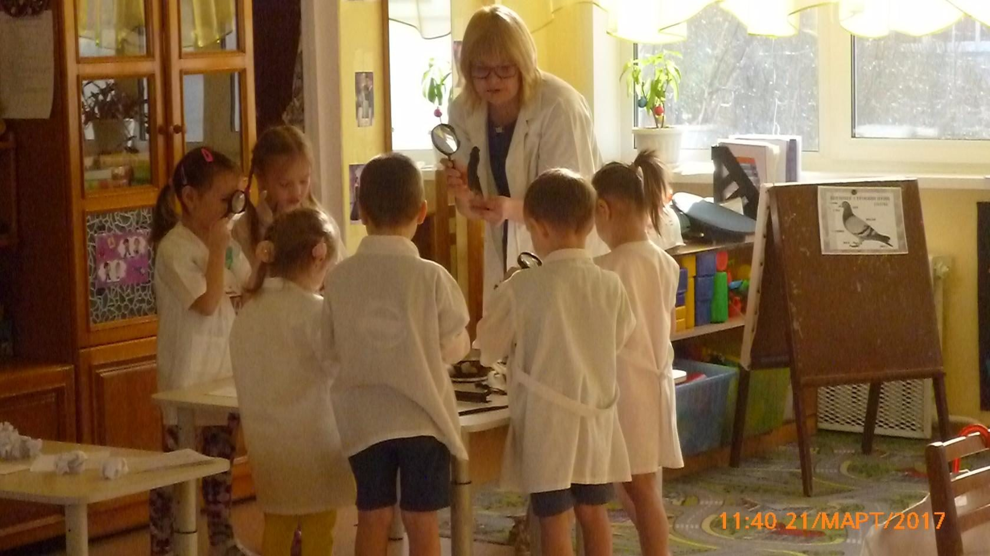
Игра- эксперимент: «Почему птицы могут летать».

Slide 23
За время работы над проектами дети научились:
1.Научились вести наблюдения за объектами живой и неживой природы;
2. Узнали много нового и интересного о природе;
3. Проводить простейшие исследования с объектами природы;
4. Стали бережливее относиться к объектам природы.

